Slide 1
REPUBBLICA DI SAN MARINO
CLASSE 5 B
ANNO SCOLASTICO 2020-2021

Slide 2
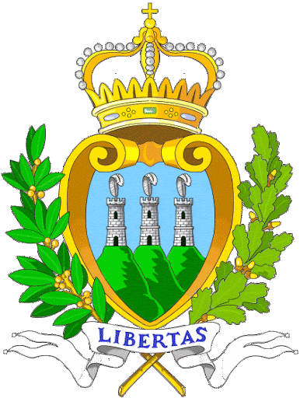
INTRODUZIONE
In territorio italiano si trovano ben due primati in materia di stati minuscoli: infatti se la Città del Vaticano ne è il più piccolo regno della Terra, San Marino ne è la più piccola repubblica. E non solo la più piccola ma anche la più antica: la Repubblica di San Marino vanta infatti la bellezza di sedici secoli di vita; milleseicento anni di storia trascorsi sempre in assoluta indipendenza e libertà.
Si stenta a crederlo; neppure i più potenti Stati della Terra, siano regni o repubbliche, possono vantare una simile gloria.
Lo stemma della Repubblica di San Marino.
Esso figura sulla targa delle automobili della Repubblica accompagnato dalla sigla R.S.M. scritta in rosso

Slide 3
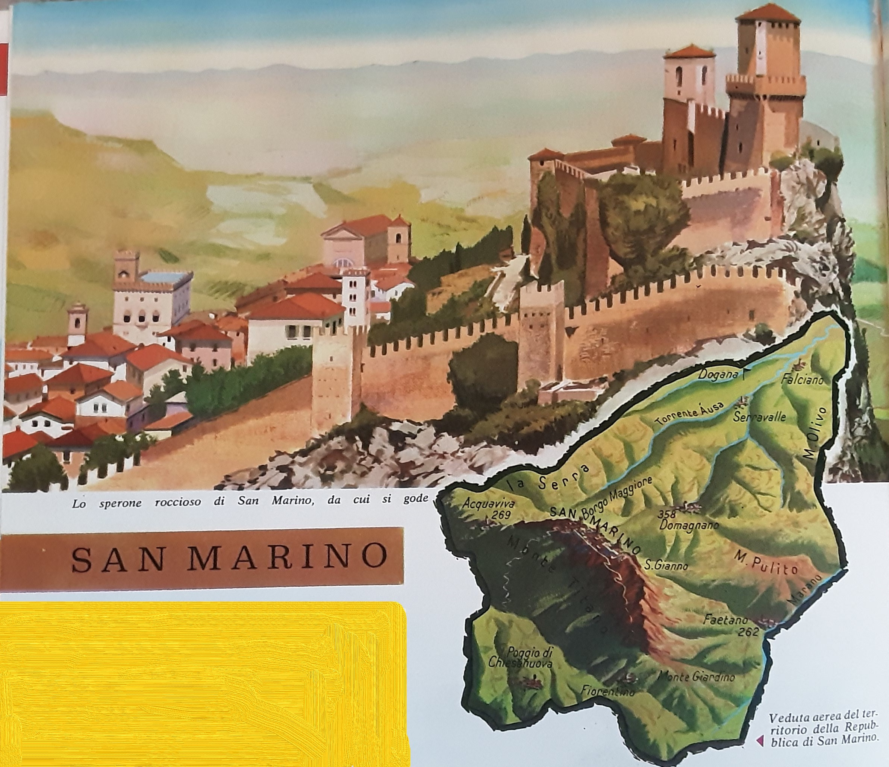

Slide 4
Una geografia in miniatura
Pare inutile dire che il territorio di San Marino è montuoso perché, generalmente, quando si dice San Marino si pensa esclusivamente al Monte Titano. Ma bisogna invece distinguere per quanto piccolo questo Stato ha una capitale e un territorio; ambedue però hanno lo stesso nome.
La capitale sorge sulla sommità del monte, il territorio invece si estende quasi tutto a nord-est di questo su una piccola zona collinosa. È la zona attraversata dalla strada proveniente da Rimini, quella generalmente percorsa dai turisti che salgono alla città.
In questa zona scorre anche il maggior corso d’acqua del territorio, il torrente Ausa.
E’ proprio giungendo da questa parte che si ha la veduta più suggestiva del monte; esso ci appare come una muraglia verticale di roccia; ma la sua cresta è profilata di mura merlate e di torri così che tutta la montagna pare un enorme castello: un castello di giganti.
Viene da domandarsi: come si farà a salire lassù? Ma la strada pur salendo, aggira la cima del monte e ci conduce sul versante opposto, che è più dolce. Su questo è aggrappata la piccola città.

Slide 5
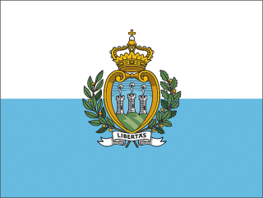
La bandiera di San Marino

Slide 6
La repubblica di San Marino è un piccolo Stato autonomo che si trova tra la Romagna e le Marche. La lingua ufficiale è l’italiano e la moneta è l’euro: tuttavia questo Stato conia monete proprie e stampa francobolli che hanno lo stesso valore di quelli italiani.
È la più antica repubblica d’Europa: risale al IV secolo, quando lo scalpellino Marino fondò una comunità religiosa proprio sul Monte Titano, dove poi nacque questo Stato che ha per capitale la cittadina medievale di San Marino.

Slide 7
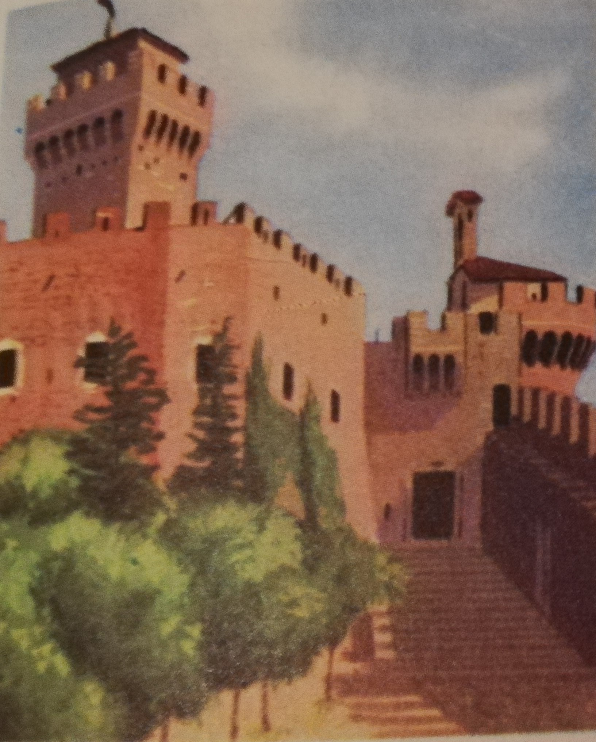
Una delle torri delle mura che cingono San Marino. Anche le vie e le case sono pittoresche. Nella viva roccia si aprono botteghe caratteristiche e ristoranti dove si gustano saporiti piatti e squisiti vini locali.

Slide 8
Un panorama stupendo
Il primo desiderio del turista che giunge in visita alla città è immancabilmente quello di recarsi alle mura e in cima alle torri che aveva visto dal basso; è quasi incredibile che possano essere proprio a strapiombo sulla cresta del monte.
La illustrazione sopra mostra, meglio di qualunque descrizione, la vista incomparabile che si gode dalle mura di San Marino, a picco sulla cresta rocciosa del Monte Titano.
E’ come affacciarsi ad un balcone, a più di 700 metri d’altezza, davanti alla Pianura Padana e al mare.
Immediatamente sotto al balcone roccioso si stende una vasta zona collinosa: i campi, le strade, i villaggi, le case sparse, tutto appare così nitido e minuscolo che pare di trovarsi davanti ad un enorme plastico.
Verso nord, lontano, si stende la pianura, limitata in fondo dalla cerchia delle Alpi.
Verso est ecco il mare Adriatico: si riesce a distinguere bene anche la laguna di Venezia. Se la giornata è molto serena si profilano all’orizzonte i monti della Dalmazia: proprio quelli da cui, più di milleseicento anni fa, giunse il cristiano Marino.

Slide 9
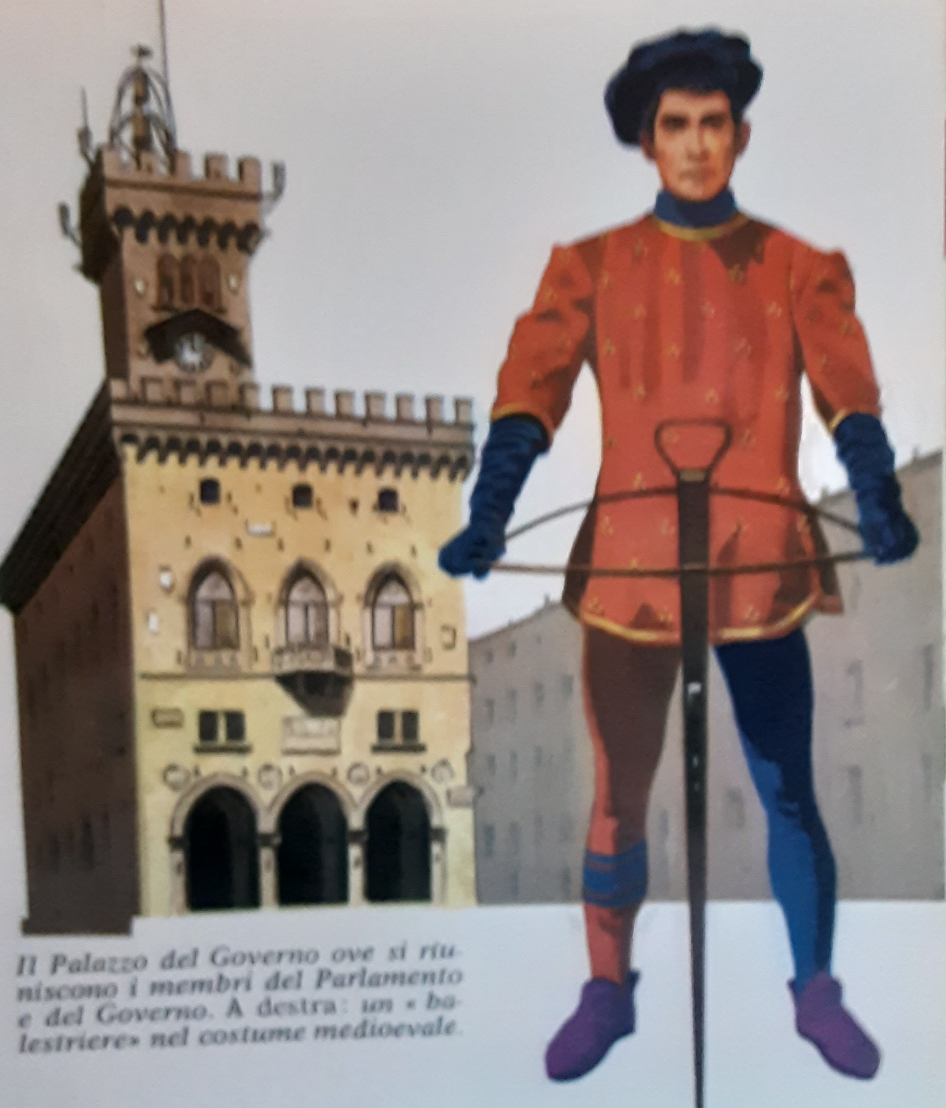
Un comune medioevale
Se ci chiedessero: esiste ancora oggi un comune medioevale? Dovremmo rispondere; sì, la Repubblica di San Marino.
Gli ordinamenti di questo Stato, infatti, sono sostanzialmente ancora gli stessi dell’età comunale. Ogni quattro anni tutti i cittadini maschi maggiorenni eleggono un “Consiglio Grande” di 60 membri, che costituisce il potere legislativo. Fra questi consiglieri vengono scelti i membri del “Consiglio dei Dodici”e i due Capitani Reggenti che sono i capi dello Stato e restano in carica sei mesi.

Slide 10
Breve storia di San Marino
Circa 300 anni dopo Cristo era imperatore romano Diocleziano, grande persecutore dei cristiani. Pare che proprio in quegli anni un cristiano di nome Marino fuggisse dalla Dalmazia e, attraversato l’Adriatico, riparasse nel territorio di Rimini. Marino era di mestiere scalpellino e, per esercitare il suo lavoro, si stabilì sul vicino Monte Titano, ricco di pietre da costruzione. Là Marino conobbe una matrona romana, signora del luogo. Il pio scalpellino seppe convertirla al Cristianesimo e le guarì miracolosamente i figli che erano ammalati.
In riconoscenza la matrona gli fece dono dell’intero territorio del Titano. Su quel monte Marino raccolse un gruppo di fratelli nella fede cristiana e visse con loro. Morendo, lasciò ai suoi compagni quella terra perché ci vivessero liberi. Così nacque il libero stato del Monte Titano.
Il primo documento scritto, che ci informa dell’esistenza di una comunità di cristiani e laici in tale luogo risale all’anno 885. I suoi abitanti si governarono ben presto come un libero comune e tale forma di governo è ancora oggi sostanzialmente immutata.

Slide 11
Col passare dei secoli il territorio sammarinese si allargò sino a comprendere anche alcuni castelli che sorgevano alle falde del monte: sono quelli attorno a cui oggi sorgono le borgate di Serravalle, Fiorentino e Monte Giardino.
Nel Rinascimento San Marino dovette fare i conti con le ambizioni di Cesare Borgia, che riuscì a soggiogare la Romagna, e con qualche altro signorotto locale; ma riuscì sempre a salvare la propria indipendenza. Anche durante il Risorgimento italiano San Marino faticò qualche volta a tenere a bada dei…”seccatori”: si trattava dei gendarmi austriaci che venivano a cercare i patrioti rifugiati nella libera repubblica.
Durante la prima guerra mondiale molti volontari sammarinesi combatterono nell’esercito italiano; durante la seconda guerra mondiale anche San Marino ebbe la sua parte di distruzioni, che furono la conseguenza inevitabile del passaggio del fronte di combattimento attraverso la Romagna.

